Slide 1
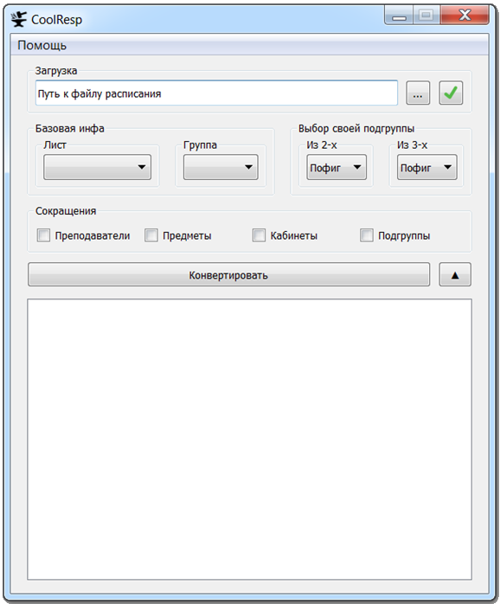
1
3
4
2
5
6
8
7
9
10
11
12
13
15
14

Slide 3
≡ CoolResp
Понедельник
1
2
3
4
5
6
ЭДпоФКиС
ВМ
Физика
Оптические сети
Информатика
Час куратора
ФЗК_зал
405 УК1
303 УК5
VIII
404 УК9
АКТ_зал

